Slide 1
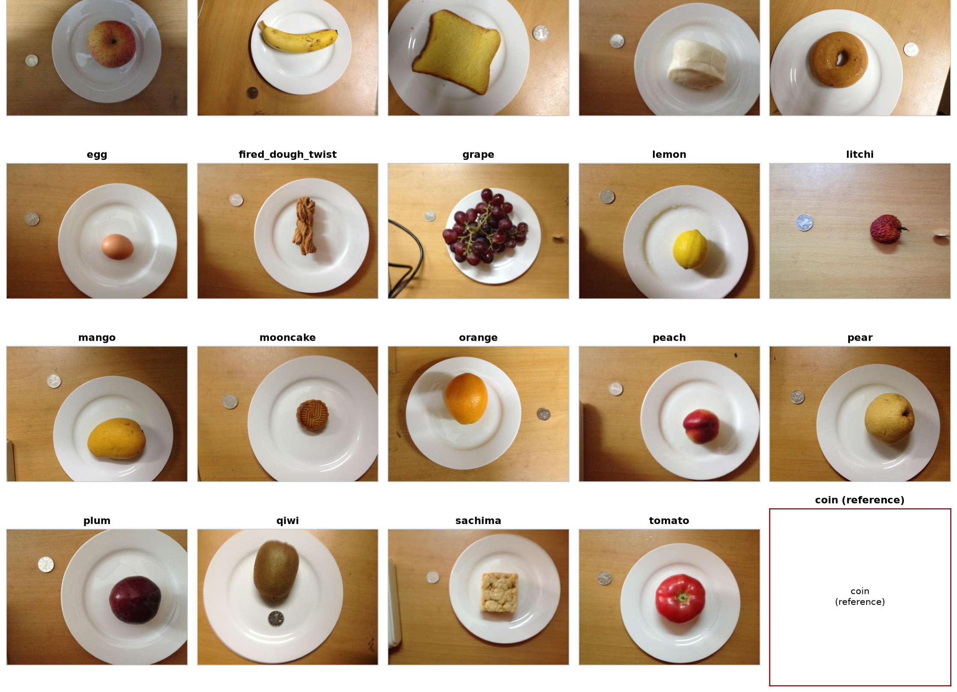
HỌC VIỆN CÔNG NGHỆ BƯU CHÍNH VIỄN THÔNG
Khoa Công nghệ Thông tin
PHÂN TÍCH PIPELINE ƯỚC LƯỢNG CALO THỰC PHẨM TỪ ẢNH RGB ĐƠN
Xác Định Bottleneck Thật Sự
Giảng viên hướng dẫn:
Kim Ngọc Bách
Sinh viên thực hiện:
Đặng Văn Chiến - B23DCCE012 - D23CQCE06-B
Hà Nội, 2026

Slide 2
NỘI DUNG THUYẾT TRÌNH
2 / 15
PHẦN 1 GIỚI THIỆU
PHẦN 2 PHƯƠNG PHÁP
PHẦN 3 KẾT QUẢ
PHẦN 4 KẾT LUẬN
1. Bối cảnh & Động cơ
4. Dữ liệu ECUSTFD
8. Kết quả ước lượng
12. Ý nghĩa & Đóng góp
2. Bài toán & Phạm vi
5. YOLOv13n - Kiến trúc
9. Phân tích Bottleneck
13. Hạn chế & Hướng phát triển
3. Tài liệu liên quan
6. YOLOv13n - Huấn luyện
10. So sánh YOLOv13n vs YOLOv8n
14. Tổng kết
7. Pipeline ước lượng calo
11. Tối ưu tốc độ
TTCS - YOLOv13 Ước Lượng Calo Thực Phẩm
PTIT 2026

Slide 3
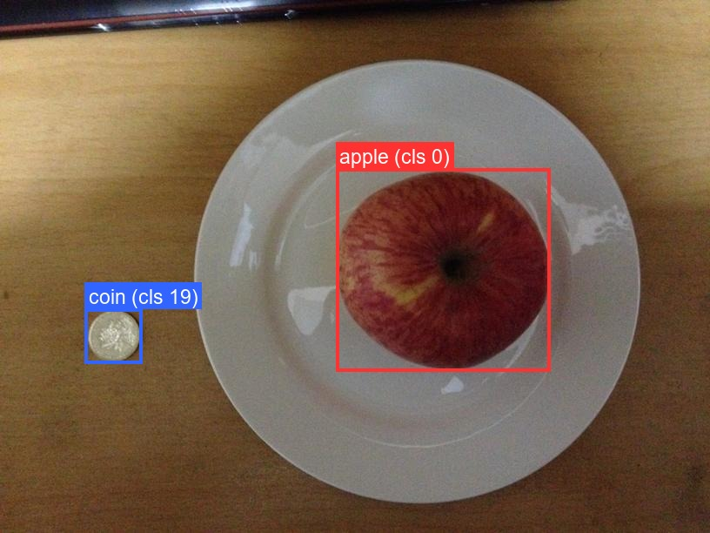
BỐI CẢNH TOÀN CẦU
3 / 15
BÉO PHÌ TOÀN CẦU
VẤN ĐỀ HIỆN TẠI
3x
Tự báo cáo sai lệch 20-50% lượng thức ăn
(Lichtman et al., NEJM, 1992)
Đo lường thủ công tốn thời gian, công suất
Cân điện tử không tiện lợi ngoài nhà hàng
Không có hệ thống ước lượng calo tự động
Tăng gấp 3 lần kể từ 1975
650M
Người lớn bị ảnh hưởng
26.2%
GIẢI PHÁP: THỊ GIÁC MÁY TÍNH
MINH HỌA DỮ LIỆU ANNOTATED
Tỷ lệ béo phì VN 2024
Ưu điểm:
Tự động - Nhanh - Khách quan
Chỉ cần ảnh RGB + đồng xu tham chiếu
Ứng dụng:
Đánh giá chế độ ăn hằng ngày
Quản lý béo phì, đái tháo đường
Dinh dưỡng cá nhân hóa
Ảnh thực tế từ tập ECUSTFD:
- Bounding Box phát hiện đối tượng thực phẩm (món ăn) và đồng xu 25mm làm vật tham chiếu.
- Đồng xu được dùng để tính toán tỉ lệ pixel-to-metric (scale factor) đổi sang kích thước thật.
- Đây là đầu vào duy nhất cho pipeline ước lượng thể tích và tính toán calo từ ảnh RGB đơn.
Nguon: WHO Global Health Observatory 2021
Việt Nam:
2020: 25.2% người trưởng thành
2024: 26.2% người trưởng thành
(Nguồn: Bộ Y tế Việt Nam)
TTCS - YOLOv13 Ước Lượng Calo Thực Phẩm
PTIT 2026

Slide 4
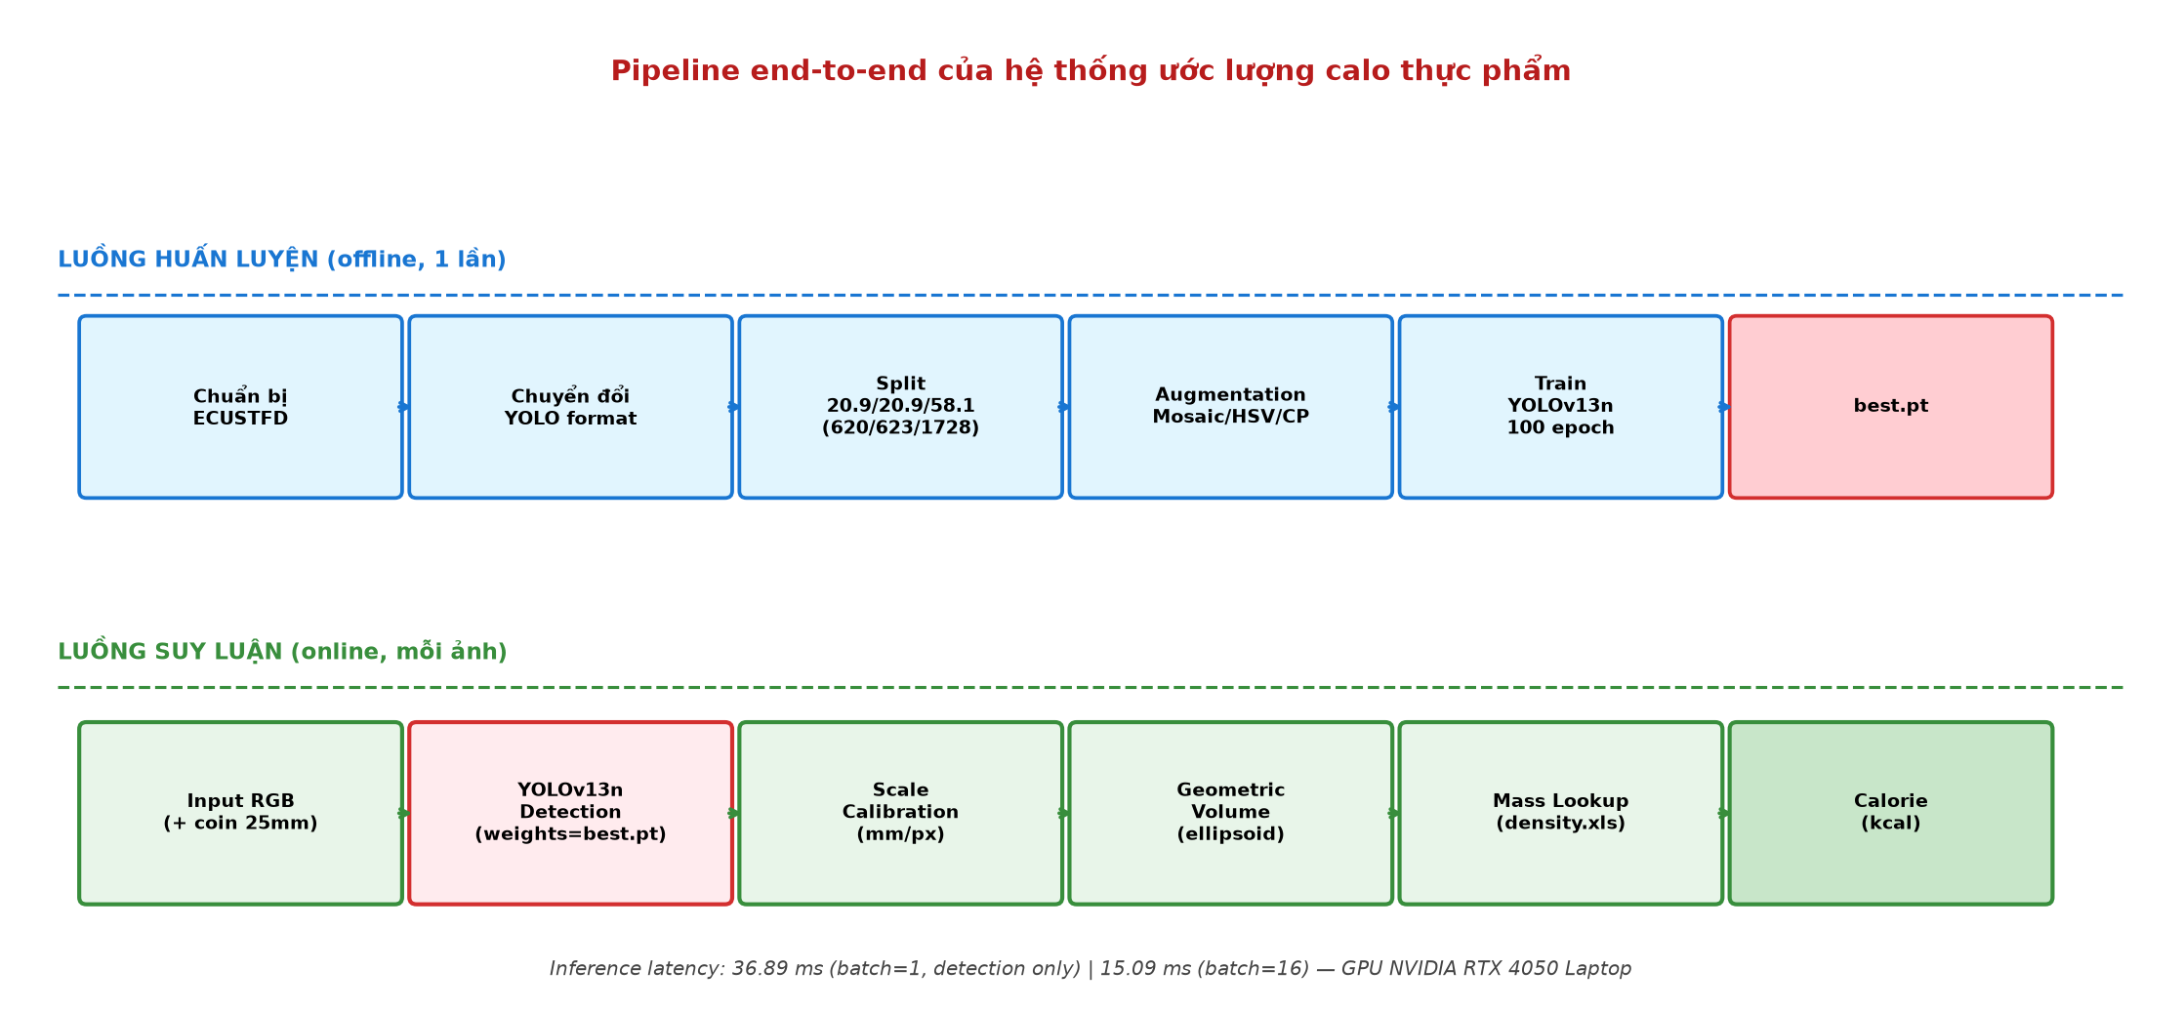
BÀI TOÁN NGHIÊN CỨU
4 / 15
Đầu vào (Input): Ảnh RGB đơn + đồng xu 25mm tham chiếu
Đầu ra (Output): Calo của mỗi món ăn trong ảnh
PIPELINE 5 GIAI ĐOẠN
Ảnh RGB đơn
Phát hiện YOLOv13n bbox
Hiệu chuẩn Đồng xu
Thể tích Hình học
Calo kcal
->
->
->
->
Bước 1
Bước 2
Bước 3
Bước 4
Bước 5
ĐIỂM KHÁC BIỆT VỚI CÁC NGHIÊN CỨU TRƯỚC
Không cần cảm biến độ sâu depth sensor (khác với Nutrition5k)
Không cần 2 góc chụp (khác với ECUSTFD gốc)
Không cần NeRF/3D (khác với VolETA)
=> Phù hợp triển khai di động
TTCS - YOLOv13 Ước Lượng Calo Thực Phẩm
PTIT 2026

Slide 5
PHẠM VI NGHIÊN CỨU
5 / 15
TRONG PHẠM VI
NGOÀI PHẠM VI
Tập dữ liệu: ECUSTFD (19 lớp Trung Quốc)
Mô hình phát hiện: YOLOv13n (SOTA)
Quy trình: 5 giai đoạn end-to-end
Đánh giá: MAPE, MAE, Độ chính xác @20%
So sánh: YOLOv13n vs YOLOv8n
Tối ưu hóa: ONNX, TensorRT, Batch
Ablation: Nguồn sai số định lượng
Thực phẩm Việt Nam (chỉ dùng tập ECUSTFD)
Tập dữ liệu Nutrition5k (chưa đánh giá)
Thiết bị di động thực tế (chưa triển khai ứng dụng)
Phân vùng thực thể Instance Segmentation (chỉ dùng bbox)
Đa góc chụp (chỉ dùng 1 ảnh đơn)
Ứng dụng y tế lâm sàng
Tái cấu trúc 3D phức tạp (chỉ dùng mô hình hình học đơn giản)
TTCS - YOLOv13 Ước Lượng Calo Thực Phẩm
PTIT 2026

Slide 6
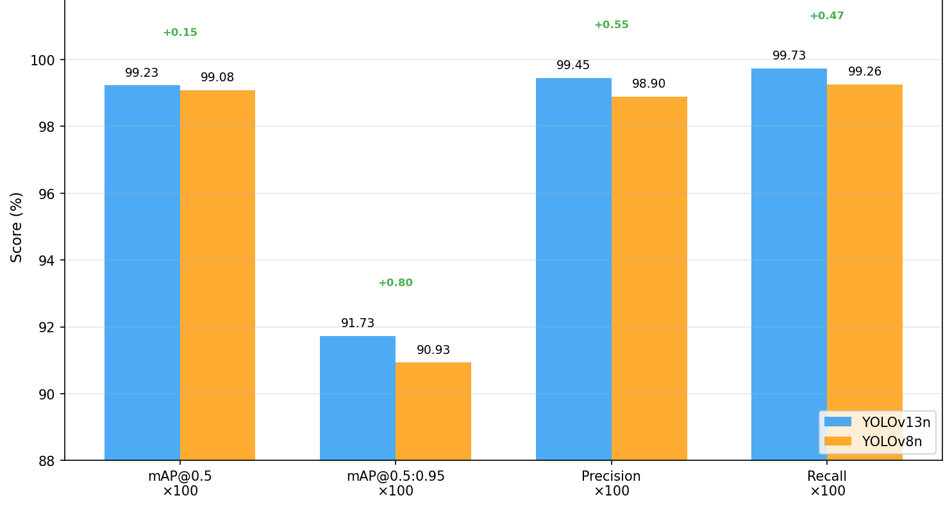
TỔNG QUAN TÀI LIỆU
6 / 15
Phương pháp | Yêu cầu đầu vào | MAPE calo % | Nguồn tài liệu
ECUSTFD gốc | RGB đôi (top+side) | 18.9%† | [7]
Nutrition5k | RGB-D overhead | 22.5% | [11]
MFP3D | Point cloud + RGB | 41.43% | [9]
BÁO CÁO NÀY | RGB đơn + đồng xu | 46.93% | Đề tài này
LÝ DO CHỌN PHƯƠNG PHÁP:
• Đơn giản, không cần thiết bị đo chiều sâu (depth sensor).
• Tốc độ thời gian thực, phù hợp trên thiết bị di động.
• Chi phí triển khai thấp, phù hợp với người dùng đại trà.
† MAPE thể tích ≈ 10.28%; MAPE calo không công bố trực tiếp trong nghiên cứu gốc.
CÁC HƯỚNG TIẾP CẬN ƯỚC LƯỢNG THỂ TÍCH THỰC PHẨM
Dual-image (Đa góc chụp):
Yêu cầu chụp 2 ảnh góc từ trên xuống (top) và bên cạnh (side) (ECUSTFD gốc). Mặc dù có độ chính xác cao (MAPE ~10%), nhưng gây bất tiện lớn cho người dùng.
RGB-D (Cảm biến chiều sâu):
Yêu cầu cảm biến LiDAR hoặc RGB-D chuyên dụng (Nutrition5k, VolETA). Cho phép dựng hình 3D tốt nhưng chi phí thiết bị rất cao.
Monocular RGB (Ảnh đơn + scale):
Chỉ cần 1 ảnh RGB từ điện thoại thông thường + đồng xu làm scale factor (MonoBite, Báo cáo này). Tính tiện dụng tối đa.
Biểu đồ so sánh sai số calo (MAPE) với tài liệu liên quan
TTCS - YOLOv13 Ước Lượng Calo Thực Phẩm
PTIT 2026

Slide 7
TẬP DỮ LIỆU ECUSTFD
7 / 15
ECUSTFD (Liang & Li, 2017)
Tập | Ảnh | Đối tượng
Huấn luyện | 620 | 1,261
Kiểm định | 623 | 1,270
Kiểm tra | 1,728 | 3,527
TỔNG | 2,976 | 6,058
• 19 lớp thực phẩm phổ biến (Trung Quốc).
• 1 lớp đồng xu 25mm để làm scale factor.
• Thu thập trong môi trường phòng thí nghiệm kiểm soát.
Hình 1: Thư viện ảnh các lớp thực phẩm
Hình 2: Ví dụ nhãn annotation detection
PHÂN BỐ LỚP
NHẬN XÉT TẬP DỮ LIỆU:
• Nhiều nhất: coin (2971 vật), apple (321 vật).
• Ít nhất: grape (58), bread (66).
• Đặc điểm: Tập dữ liệu rất mất cân bằng -> Cần tăng cường dữ liệu (Data Augmentation) khi huấn luyện mô hình.
• Tính hợp nhất: ECUSTFD cung cấp cả khối lượng thực tế (ground-truth mass) của món ăn thông qua cân đo lường, cho phép tính toán sai số calo tuyệt đối.
• Tính đa dạng hình học: Các lớp bao gồm nhiều hình dạng khác nhau (Apple: khối tròn/ellipsoid, Bread: khối hộp/box, Banana: khối cong/complex), đây là bài kiểm tra phù hợp để đánh giá độ chính xác của quy trình hình học.
• Chất lượng ảnh: Ảnh RGB độ phân giải cao, rõ nét, tạo điều kiện cho YOLOv13n đạt độ chính xác cao trong phát hiện.
TTCS - YOLOv13 Ước Lượng Calo Thực Phẩm
PTIT 2026

Slide 8
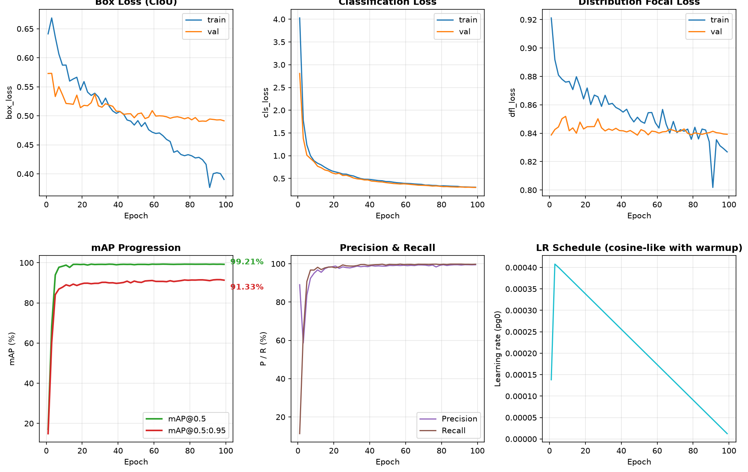
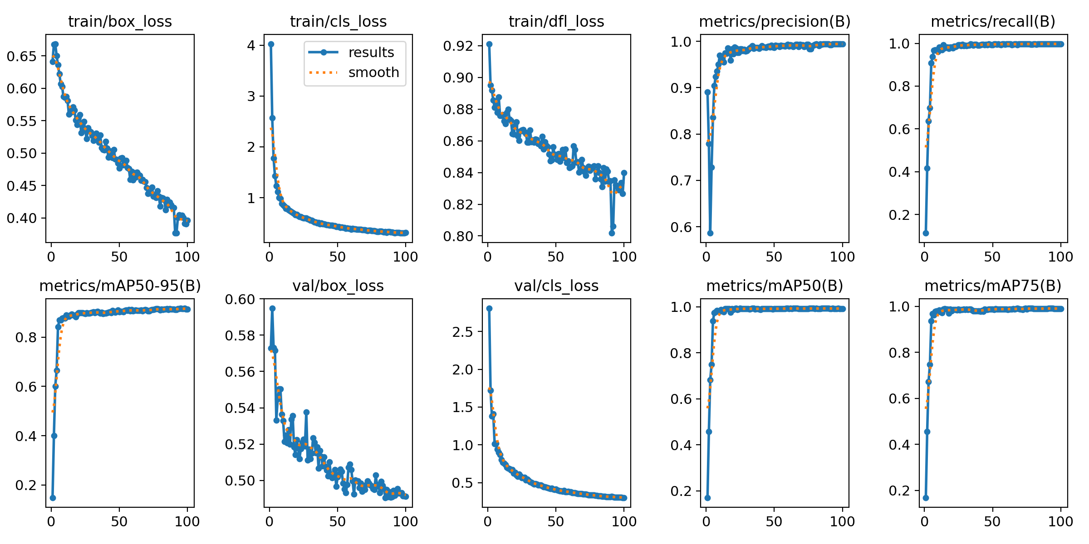
KIẾN TRÚC YOLOv13n - HYPERACE
8 / 15
BACKBONE
1.42M params
DS-C3k2 blocks (Depthwise Separable)
Trích xuất đặc trưng B1-B5 đa tỉ lệ
Giảm 30% tham số so với phiên bản trước
NECK - HyperACE
0.68M params
Hypergraph-based Adaptive Correlation
3 nhánh: High-order/Low-order/Shortcut
Tương quan bậc cao giữa các pixels
HEAD
0.35M params
Anchor-free detection
Trực tiếp dự đoán bbox + class
2.45M
6.40 GFLOPs
5.17 MB
Tổng tham số
Tính toán
Kích thước model
TTCS - YOLOv13 Ước Lượng Calo Thực Phẩm
PTIT 2026

Slide 9
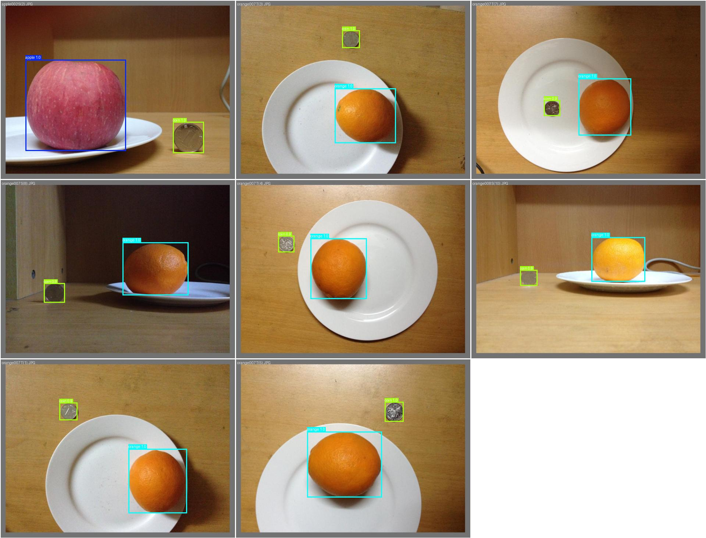
YOLOv13n - HUẤN LUYỆN & KẾT QUẢ PHÁT HIỆN
9 / 15
SIÊU THAM SỐ HUẤN LUYỆN
KẾT QUẢ PHÁT HIỆN - TEST SET (YOLOv13n vs YOLOv8n)
• Pre-trained: COCO 80 lớp (transfer learning).
• Epochs: 100 | Batch size: 4 | Bộ tối ưu hóa: AdamW.
• Kích thước ảnh: 640x640 pixels.
• GPU huấn luyện: RTX 4050 Laptop 6GB.
• Tăng cường dữ liệu (Augmentation): Mosaic 1.0, Copy-paste 0.1, HSV.
• Ngưỡng tin cậy (Confidence threshold): 0.25.
Chỉ số | YOLOv13n | YOLOv8n | Thắng
mAP@0.5 | 99.23% | 99.08% | YOLOv13n
mAP@0.5:0.95 | 91.73% | 90.93% | YOLOv13n
Precision | 99.45% | 98.90% | YOLOv13n
Recall | 99.73% | 99.26% | YOLOv13n
Tham số | 2.45M | 3.01M | YOLOv13n (-18.6%)
Tốc độ (FPS) | 27.1 | 56.5 | YOLOv8n (nhanh)
NHẬN XÉT & ĐÁNH GIÁ:
ẢNH KẾT QUẢ PHÁT HIỆN
• Độ chính xác phát hiện: Mô hình đạt mAP@0.5 gần như tuyệt đối (99.23%), phát hiện hoàn hảo toàn bộ các loại thực phẩm và đồng xu trong tập kiểm tra.
• Số lượng tham số: YOLOv13n tiết kiệm 18.6% số lượng tham số (2.45M so với 3.01M của YOLOv8n) nhờ kiến trúc backbone DS-C3k2 cải tiến.
• Tốc độ: YOLOv8n có FPS cao hơn do cấu trúc đơn giản hơn, nhưng YOLOv13n vẫn đạt 27.1 FPS (đạt tốc độ thời gian thực trên thiết bị).
• Kết luận: YOLOv13n chiếm ưu thế tuyệt đối về độ chính xác (mAP) và độ gọn nhẹ của mô hình.
Hình bên trái là một nhóm ảnh kết quả dự đoán thực tế trên tập kiểm tra.
Mô hình khoanh vùng và phân loại chính xác đối tượng đồng xu (coin) và các món ăn kể cả khi có nhiều vật thể trong một ảnh.
TTCS - YOLOv13 Ước Lượng Calo Thực Phẩm
PTIT 2026

Slide 10
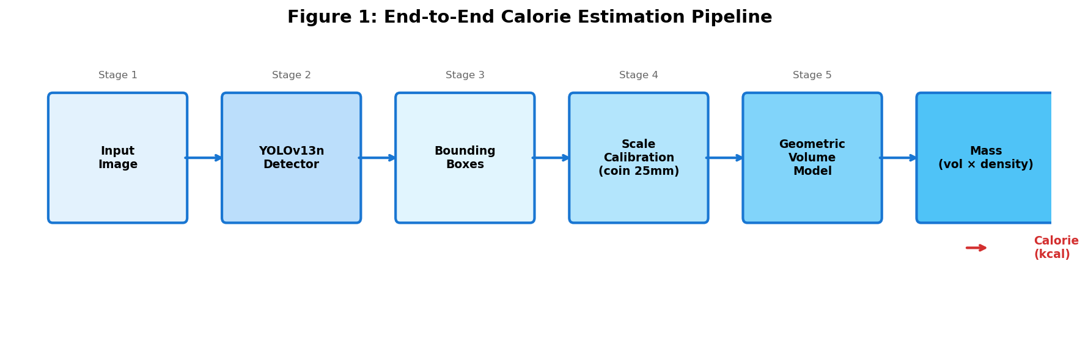
PIPELINE ƯỚC LƯỢNG CALO
10 / 15
3 MÔ HÌNH THỂ TÍCH HÌNH HỌC
BẢNG TỶ TRỌNG & MÔ HÌNH LỚP
VÍ DỤ ƯỚC LƯỢNG: Apple 165g
Ellipsoid (khối elip):
V = (4/3) x pi x (W/2) x (H/2) x (D/2)
Cylinder (khối trụ):
V = pi x (W/2)^2 x (D/2)
Box (khối hộp):
V = W x H x D
Lớp | kcal/100g | ρ (g/cm³) | Hình
apple | 52 | 0.84 | ellip.
egg | 155 | 1.03 | ellip.
orange | 47 | 0.87 | ellip.
bread | 265 | 0.27 | box
doughnut | 452 | 0.33 | cyl.
banana | 89 | 0.94 | ellip.
1. Từ YOLOv13n: bbox_px (W=80px, H=85px). Hệ số Scale = 25mm / coin_px.
2. Kích thước thực: W = 80 x Scale = 7.8cm, H = 8.3cm, D = 8.1cm.
3. Tính thể tích: V_ellipsoid = 179 cm³.
4. Tính khối lượng: m = V x ρ = 179 x 0.84 = 150.36g.
5. Năng lượng: C = 150.36 x (52 / 100) = 78.1 kcal.
Quy trình tính: Scale = 25mm/coin_px | Dài thực = bbox_px x Scale | V = Model_Thể_Tích(W,H,D) | Khối lượng m = V x ρ | Calo = m x (kcal/100g)
Sơ đồ các bước tính calo từ ảnh thực phẩm: Phát hiện -> Hiệu chuẩn scale -> Ước lượng thể tích -> Tính toán Calo
TTCS - YOLOv13 Ước Lượng Calo Thực Phẩm
PTIT 2026

Slide 11
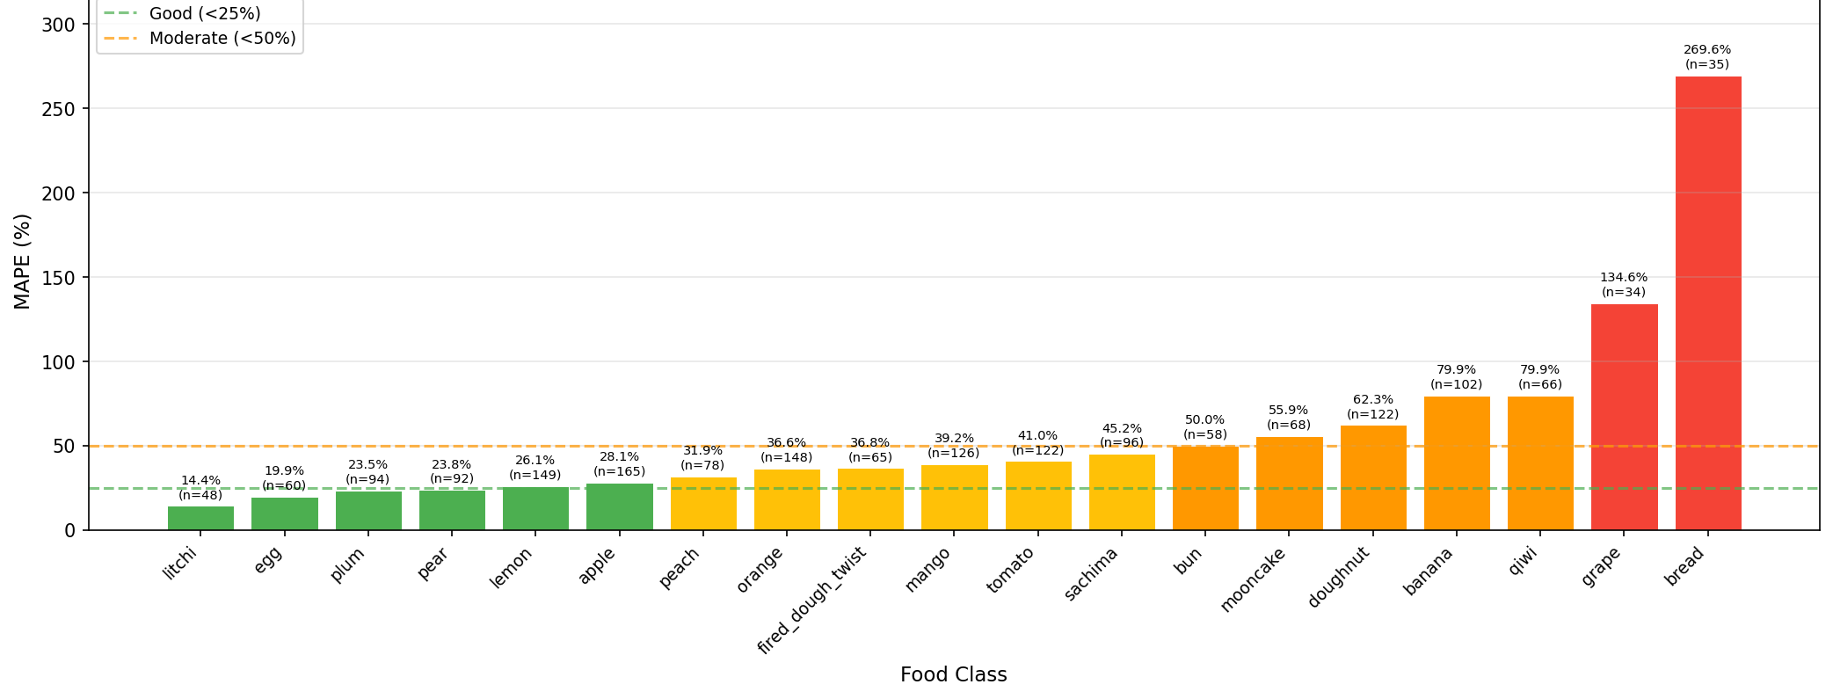
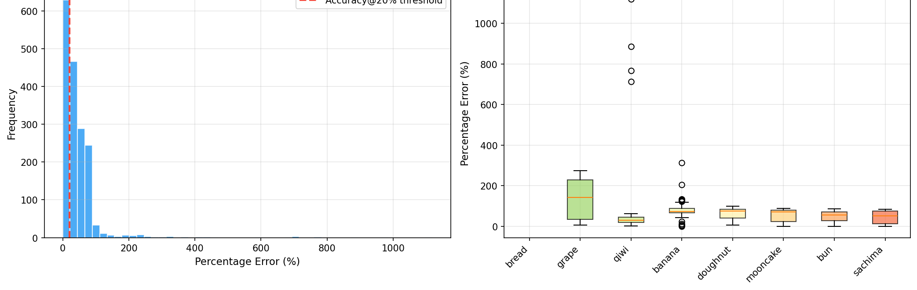
KẾT QUẢ ƯỚC LƯỢNG CALO - END-TO-END
11 / 15
KẾT QUẢ TỔNG THỂ (1,728 ảnh kiểm tra)
Chỉ số | Giá trị
MAE (khối lượng) | 53.97g
RMSE | 88.77g
MAPE (calo) | 46.93%
Accuracy@20% | 33.16%
Bias | +1.49g
95% CI | [43.6%, 50.6%]
Hình 1: Sai số calo MAPE từng lớp thực phẩm
PHÂN TÍCH THEO NHÓM HÌNH DẠNG GIẢ ĐỊNH
• Geometric-friendly (hình dạng chuẩn):
vải, trứng, mận -> MAPE thấp: 19.8%
• Geometric-moderate (hình dạng trung bình):
táo, đào, cam -> MAPE: 34.6%
• Geometric-hostile (hình dạng phức tạp):
bánh mì, nho, chuối -> MAPE rất cao: 122.4% (do bánh mì xốp, nho dạng chùm, chuối cong)
• Kết quả sau khi lọc nhóm phức tạp (tập con n=1,304 đối tượng):
MAPE giảm xuống còn 28.7% (không phải cải thiện trên toàn bộ 1,728 đối tượng)
Hình 2: Phân phối sai số khối lượng dự đoán (Mass Error Distribution)
TTCS - YOLOv13 Ước Lượng Calo Thực Phẩm
PTIT 2026

Slide 12
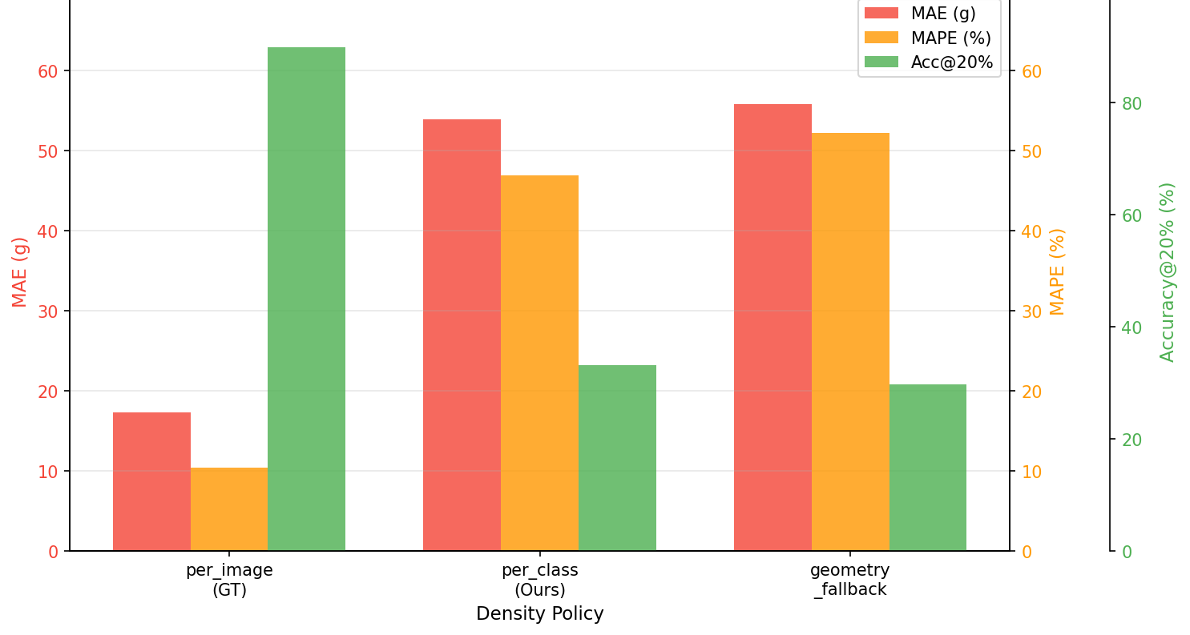
PHÂN TÍCH BOTTLENECK
12 / 15
PHÁT HIỆN QUAN TRỌNG NHẤT
mAP@0.5 = 99.23% NHƯNG MAPE calo = 46.93% => Bottleneck KHÔNG nằm ở Phát hiện (Detection)!
NGUỒN SAI SỐ - ABLATION STUDY
Cấu hình | MAPE calo | Đóng góp
Quy trình đầy đủ | 46.93% | baseline
GT bbox + mật độ từng lớp | 40.20% | 14.3%
GT bbox + mật độ từng ảnh | 10.35% | 85.7%
KẾT QUẢ PHỦ ĐỊNH (NEGATIVE): MiDaS Depth
• Thử nghiệm với MiDaS_small (ước lượng độ sâu): MAPE tăng vọt lên 132.13% (kém xa mức cơ sở 46.93%).
• Lý do: Cảm biến chiều sâu đơn nhất chỉ cho độ sâu tương đối (relative depth), không có hệ số tỷ lệ thực tế (metric scale).
• Bài học: Phương pháp ước lượng độ sâu đơn thuần không giúp ích, cố định hình học đơn giản với hệ số scale đồng xu vẫn tốt hơn.
Hình 1: Phân tích biểu đồ Ablation Study đóng góp nguồn sai số
85.7%
14.3%
Sai số đến từ mô hình THỂ TÍCH HÌNH HỌC (Bottleneck thực sự)
Sai số do mô hình PHÁT HIỆN (YOLO) (Đã bão hòa)
TTCS - YOLOv13 Ước Lượng Calo Thực Phẩm
PTIT 2026

Slide 13
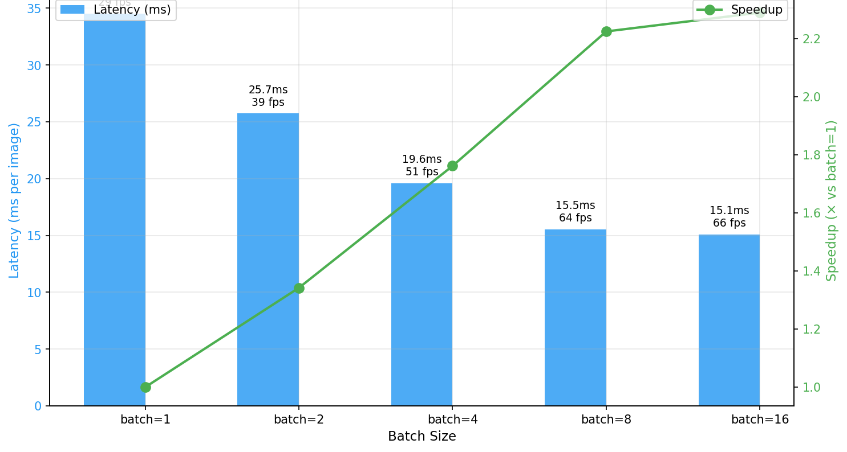
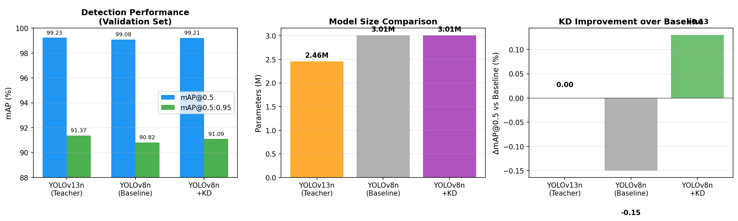
SO SÁNH YOLOv13n vs YOLOv8n & TỐI ƯU TỐC ĐỘ
13 / 15
SO SÁNH YOLOv13n vs YOLOv8n
TỐI ƯU TỐC ĐỘ SUY LUẬN
Chỉ số | YOLOv13n | YOLOv8n | Thắng
mAP@0.5 | 99.23% | 99.08% | YOLOv13n
mAP@0.5:0.95 | 91.73% | 90.93% | YOLOv13n
MAPE calo | 46.93% | 45.22% | Tương đương
Tham số | 2.45M | 3.01M | YOLOv13n (-18.6%)
Tốc độ (FPS) | 27.1 | 56.5 | YOLOv8n (2.09×)
ONNX Runtime:
Nhanh hơn 1.14 lần (32.44ms)
TensorRT:
Nhanh hơn 1.15 lần (32.07ms)
Batch=8:
Nhanh hơn 2.37 lần (15.53ms)
Batch=16:
Nhanh hơn 2.44 lần (15.09ms, 66.3 FPS)
Hiệu suất calo TƯƠNG ĐƯƠNG -> Củng cố: Bottleneck KHÔNG phải là mô hình phát hiện (detection)
Tri thức chưng cất (KD): +0.31% mAP (rất nhỏ) -> Phát hiện đã BÃO HÒA
TTCS - YOLOv13 Ước Lượng Calo Thực Phẩm
PTIT 2026

Slide 14
Ý NGHĨA - HẠN CHẾ - HƯỚNG PHÁT TRIỂN
14 / 15
3 ĐÓNG GÓP CHÍNH
HẠN CHẾ
HƯỚNG PHÁT TRIỂN
1. Phân tích quy trình end-to-end
Tập dữ liệu nhỏ, 19 lớp thực phẩm Trung Quốc
1. SAM / YOLO-seg
Thay vì chỉ đánh giá mAP phát hiện đơn thuần
(chưa tổng quát hóa)
Thay thế bounding box bằng segmentation
2. Xác định bottleneck định lượng
Phương pháp hình học không phù hợp
2. Per-class 3D shape prior
85.7% sai số đến từ ước lượng thể tích
với thực phẩm có hình dạng phức tạp
Thiết lập mô hình hình học riêng cho từng lớp
3. Kết quả phủ định (negative) về MiDaS
Không phân biệt cụm đối tượng (cluster)
3. Triển khai trên Mobile (Mobile deployment)
Ước lượng độ sâu đơn nhất không giúp cải thiện
(ví dụ: chùm nho = 1 bbox)
Chuyển đổi ONNX/TensorRT + viết app di động
Hiệu suất phụ thuộc vào góc chụp ảnh
4. Mở rộng tập dữ liệu
Tích hợp Nutrition5k + thực phẩm Việt Nam
TÓM TẮT: Bottleneck thực sự là ƯỚC LƯỢNG THỂ TÍCH, không phải PHÁT HIỆN
Kết quả nghiên cứu cho thấy trong hệ thống ước lượng calo từ ảnh RGB đơn:
- Phát hiện (YOLOv13n) đạt hiệu suất rất cao: mAP@0.5 = 99.23%
- Nhưng ước lượng calo vẫn còn khó khăn: MAPE = 46.93%
- 85.7% sai số đến từ ước lượng thể tích hình học (ellipsoid/cylinder/box)
=> Đóng góp chính: Xác định ước lượng thể tích (volume estimation) là bottleneck thực sự, không phải phát hiện (detection)
TTCS - YOLOv13 Ước Lượng Calo Thực Phẩm
PTIT 2026

Slide 15
TỔNG KẾT
Hệ thống ước lượng calo end-to-end: YOLOv13n + Quy trình hình học + Bảng tỷ trọng
99.23%
46.93%
85.7%
66.3
mAP@0.5
MAPE calo
Sai số
FPS
Phát hiện xuất sắc
Ước lượng calo
Từ ước lượng thể tích
Tốc độ (Batch=16)
ĐÓNG GÓP: Xác định BOTTLENECK thực sự (ước lượng thể tích, không phải phát hiện)
Xây dựng quy trình ước lượng calo từ ảnh RGB đơn với:
- YOLOv13n phát hiện thực phẩm đạt mAP@0.5 = 99.23%
- 3 mô hình thể tích hình học: ellipsoid, cylinder, box
- Bảng tỷ trọng per-class từ tập dữ liệu ECUSTFD
Phát hiện quan trọng: Bottleneck nằm ở ƯỚC LƯỢNG THỂ TÍCH (85.7% sai số),
không phải PHÁT HIỆN. Mô hình hình học đơn giản không đủ chính xác.
Ưu tiên số 1 tiếp theo: Thay bounding box bằng SAM segmentation → dự kiến giảm MAPE ~15-20pp trên lớp hostile.
CẢM ƠN THẦY/CÔ ĐÃ LẮNG NGHE!
Hỏi đáp & Thảo luận
B23DCCE012 - Đặng Văn Chiến - Hà Nội 2026
15 / 15

